Slide 1
Масленица

Slide 2
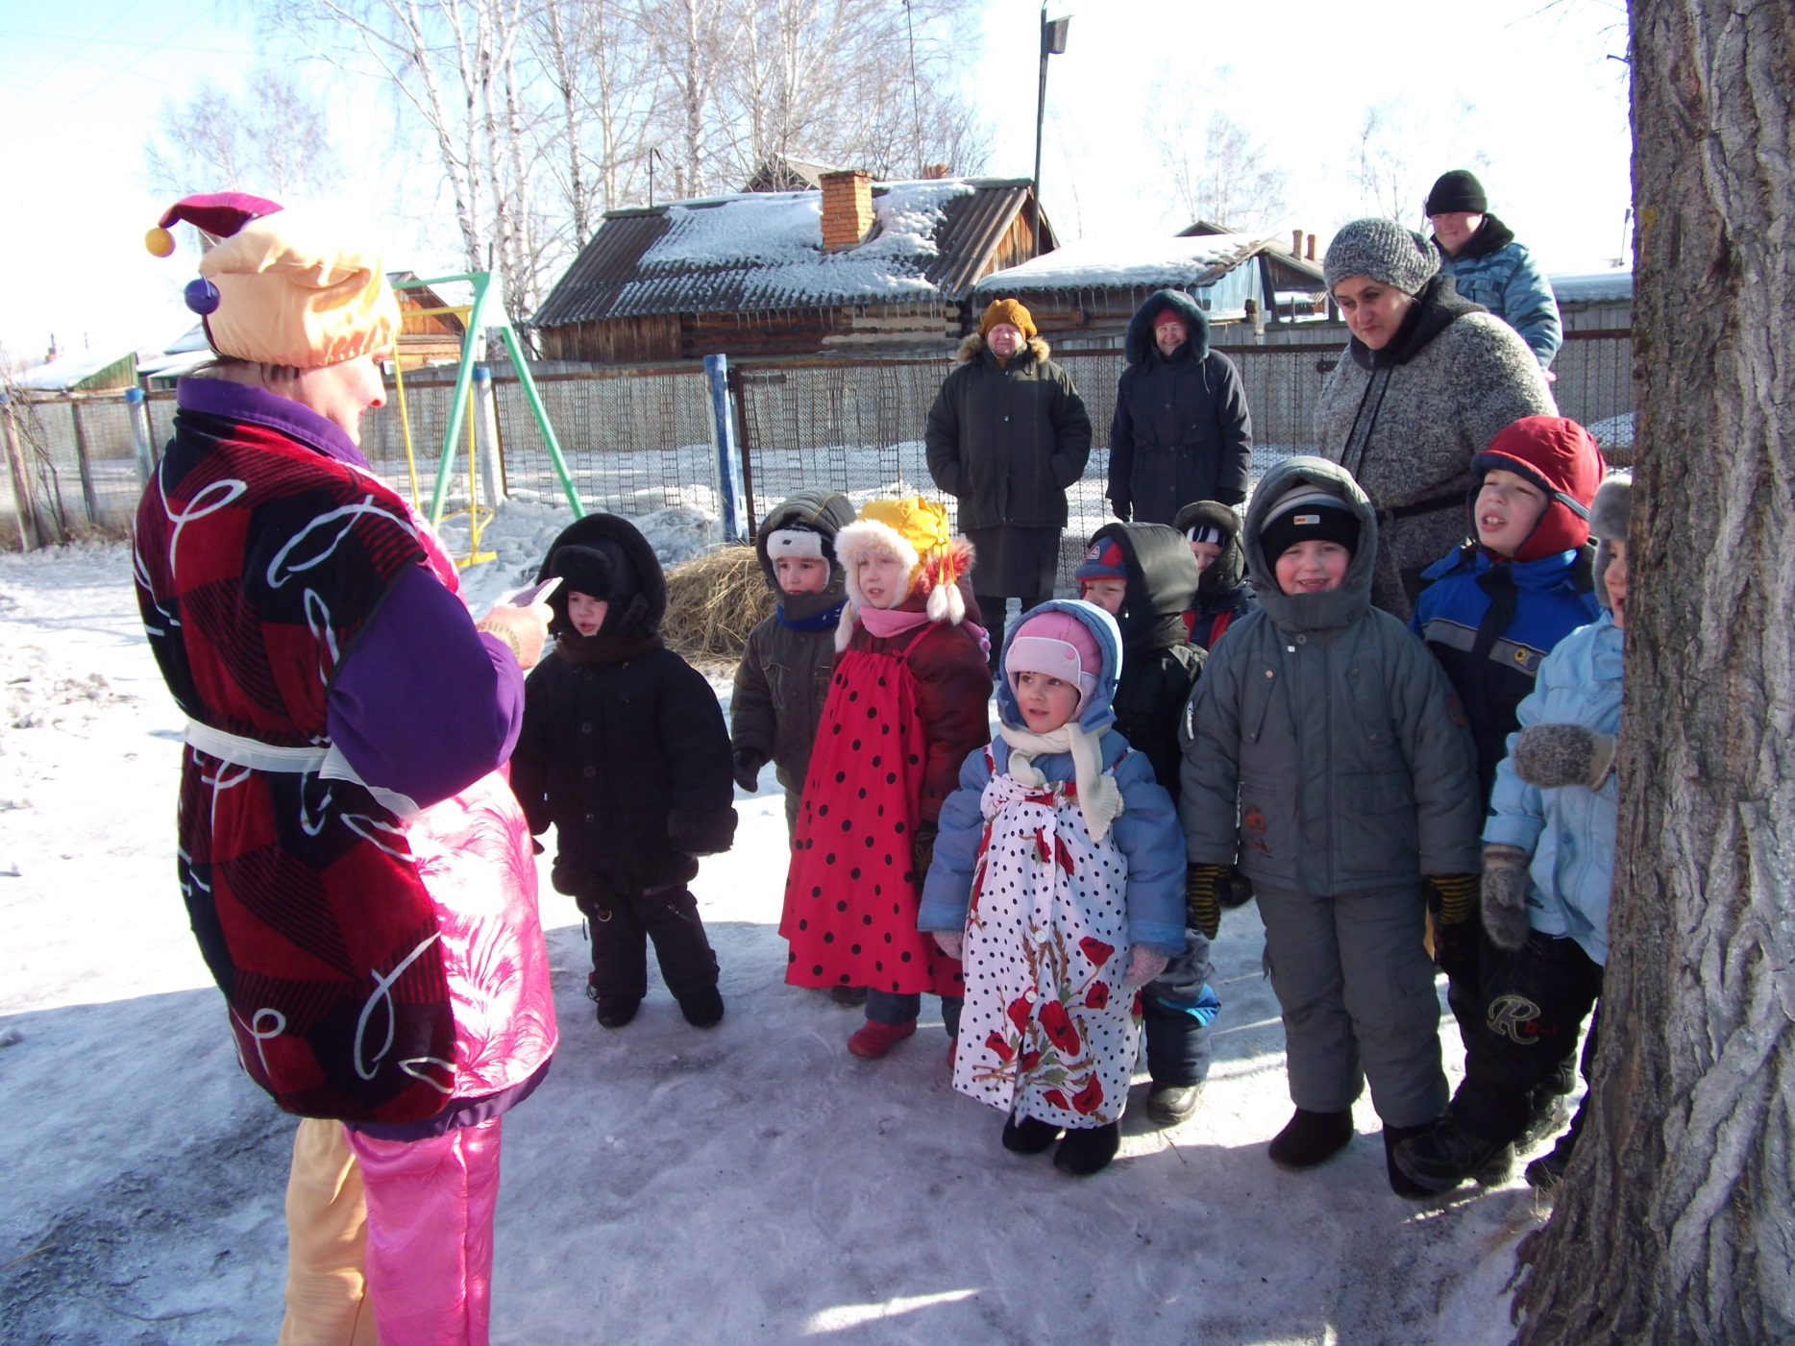
Эх, надоела нам зима, давайте Весну-красну кликать!

Slide 3
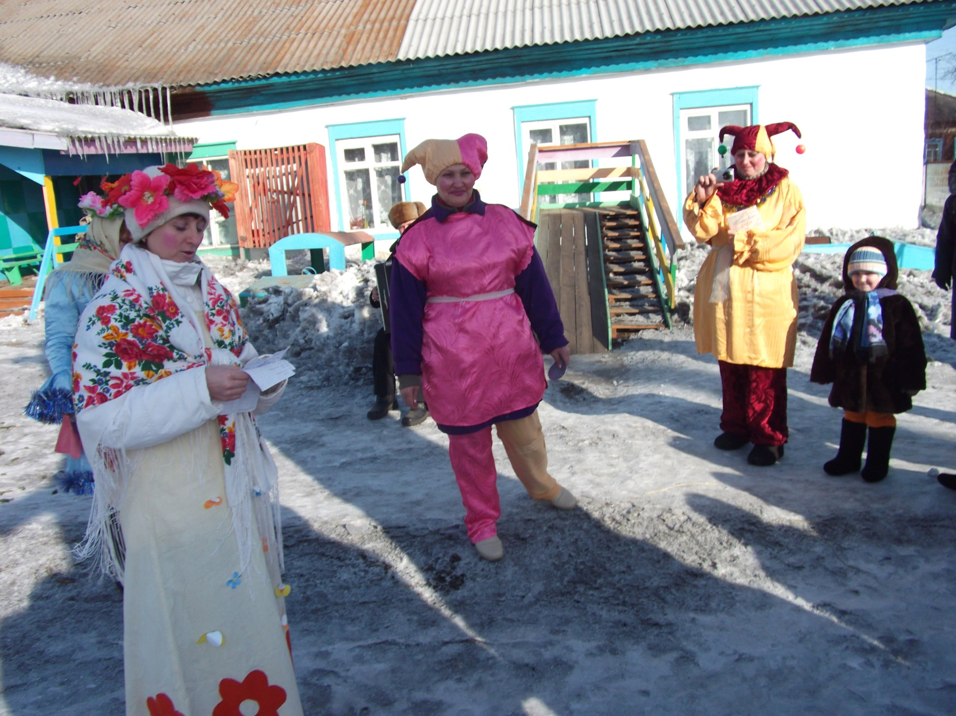
Верно, уж мой черед подошел? Тепла да цветов всем захотелось!

Slide 4
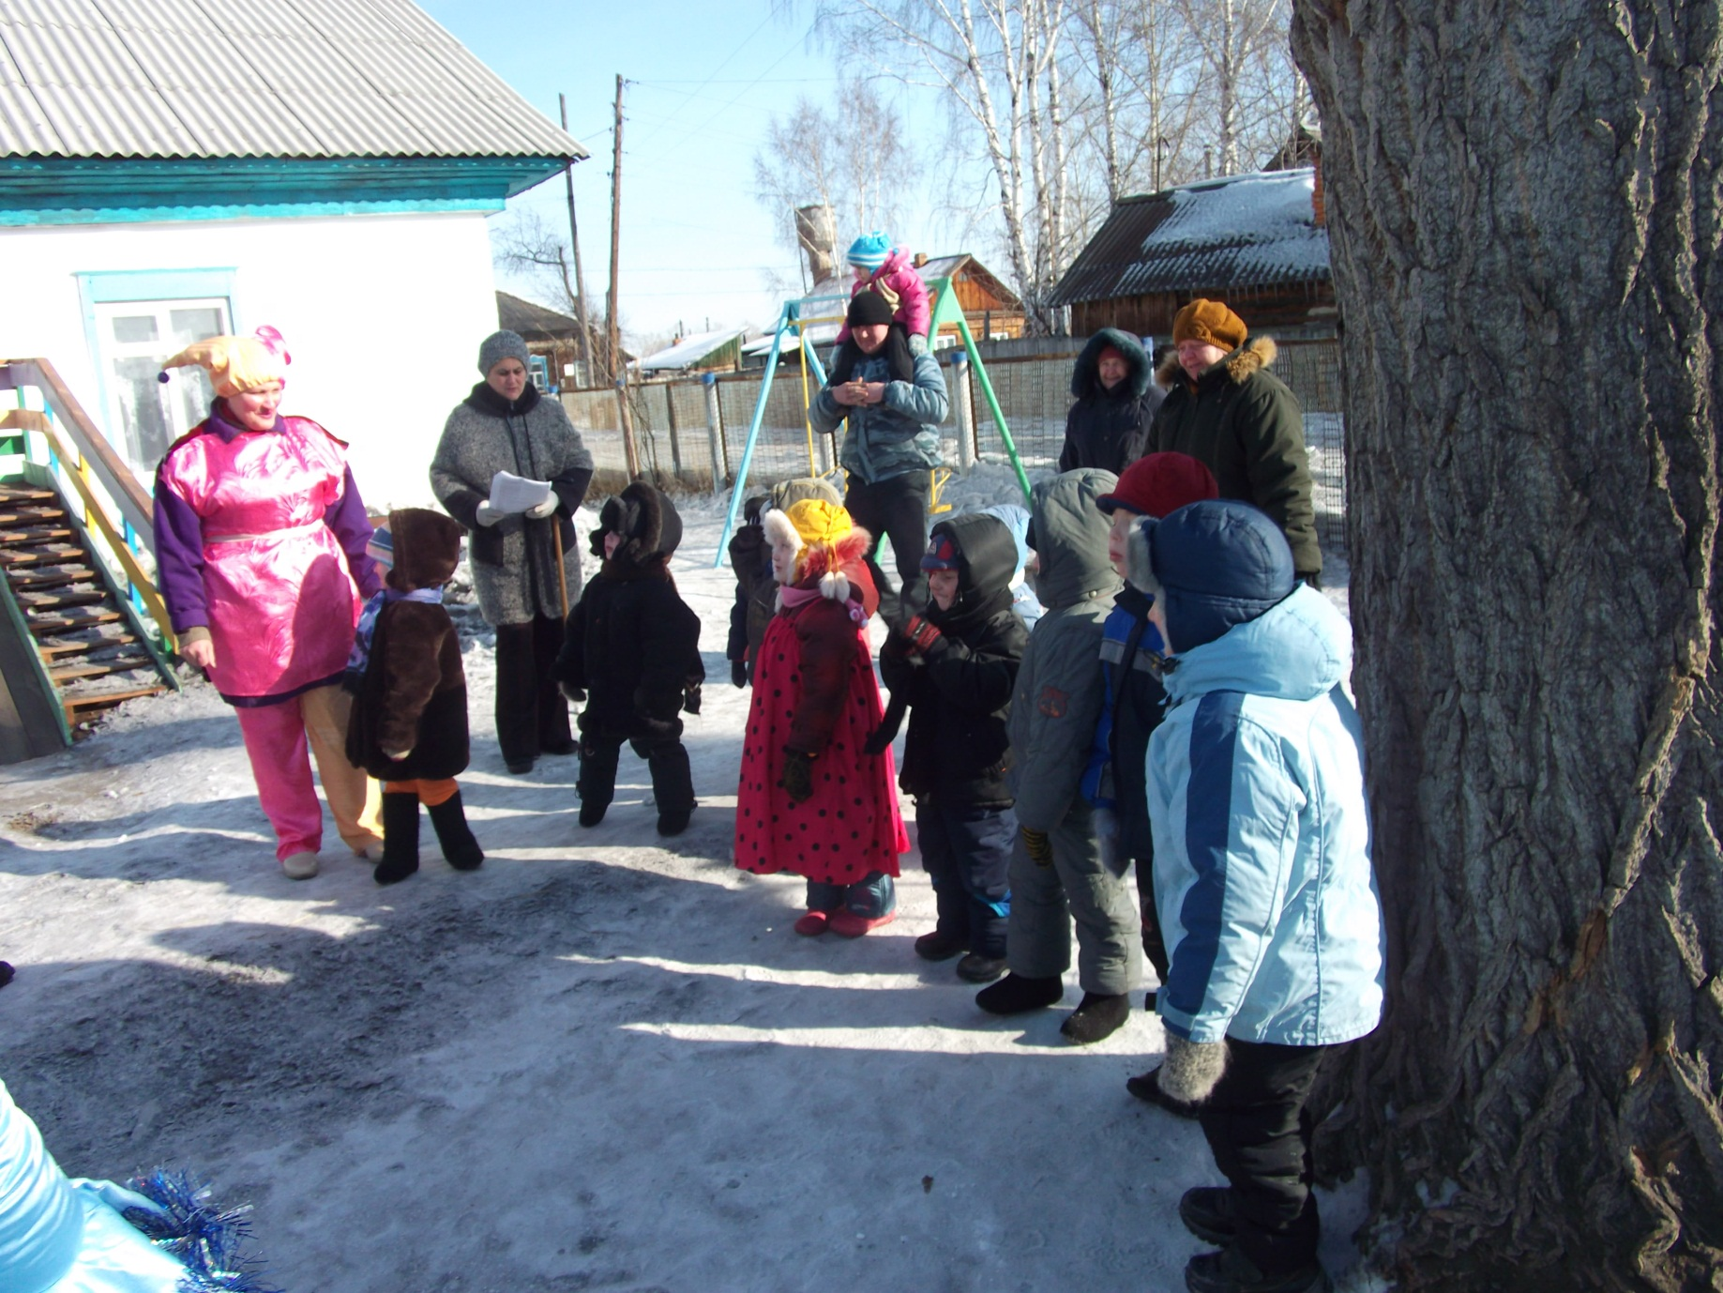
Отгадаем, ребята загадки, что Весна нам приготовила?

Slide 5
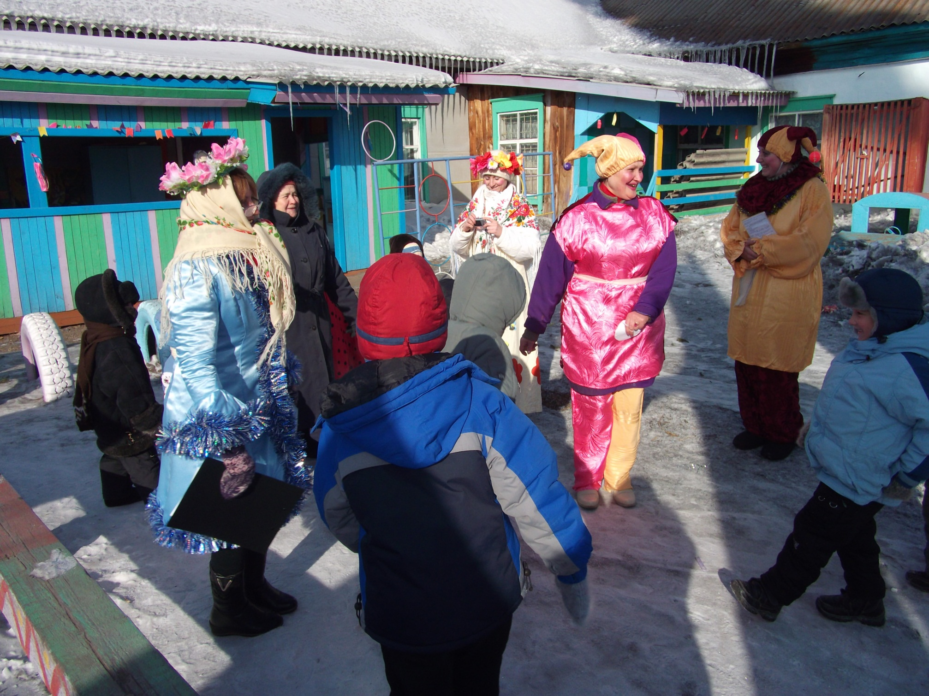
Эх, пятка носок, выковыривай песок,
Уж и так я попляшу, всю вам избу распашу.

Slide 6
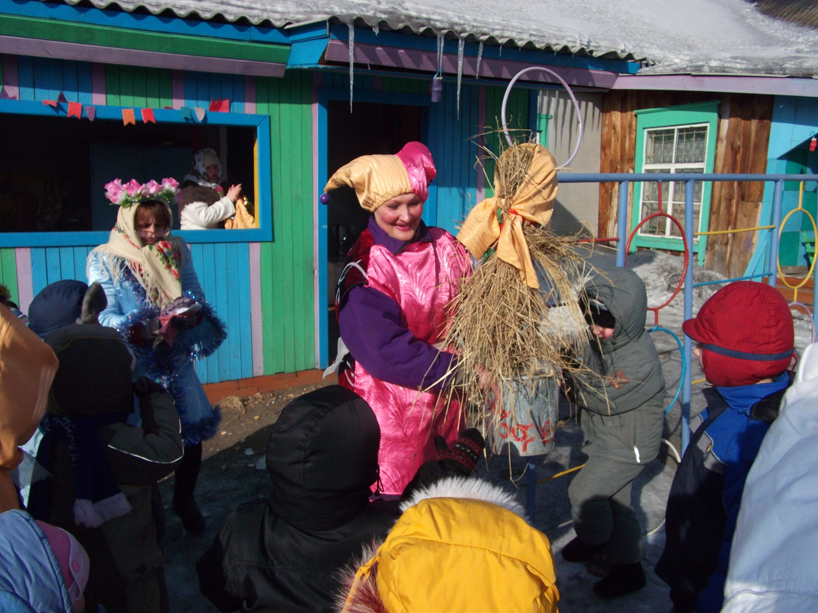
Заходи, Масленица, ко мне на широкий двор, на горах покататься, в блинах поваляться, сердцем потешиться.

Slide 7
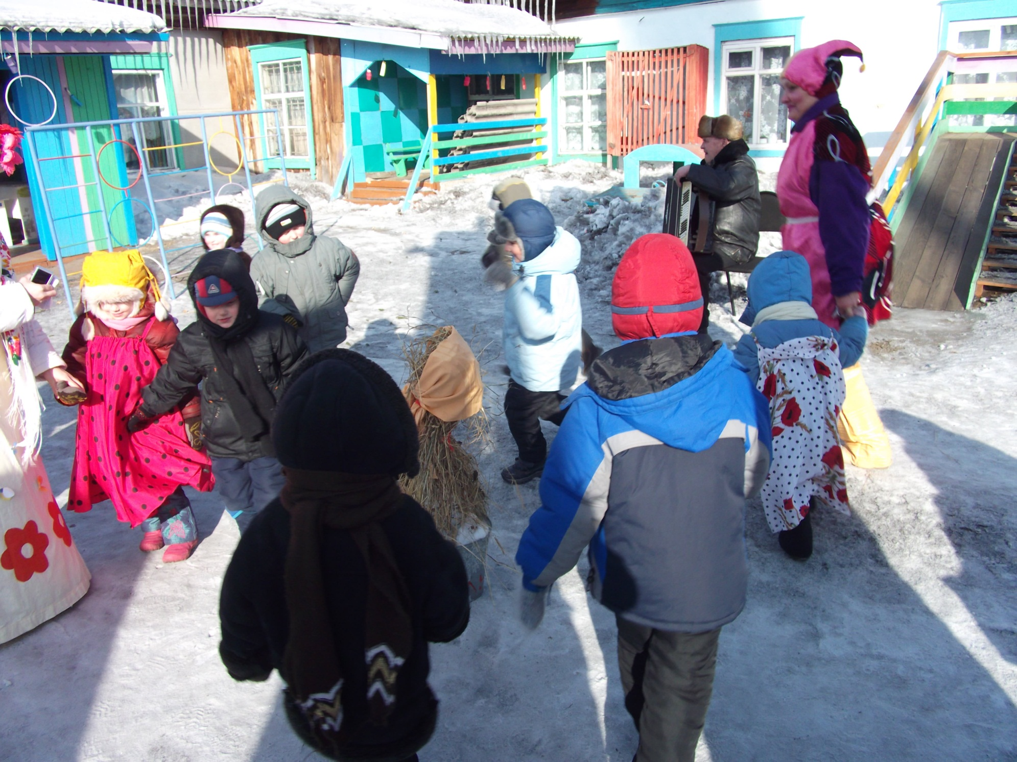
Будем Масленицу величать да блинами угощать!

Slide 8
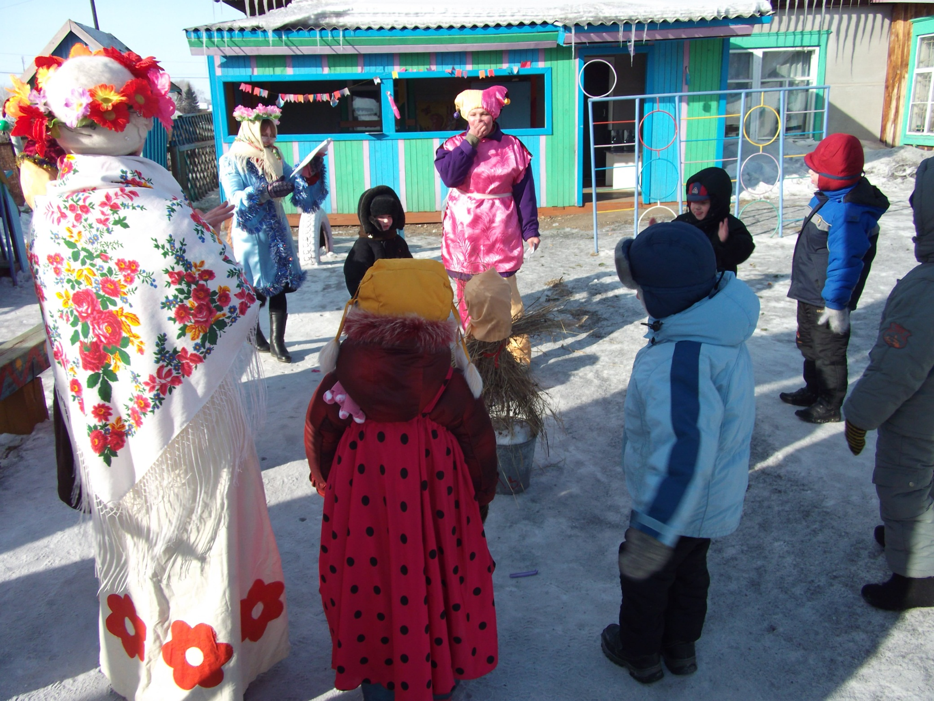
Ой, да Масленица, гостюй недельку, ой, широкая, гостюй недельку

Slide 9
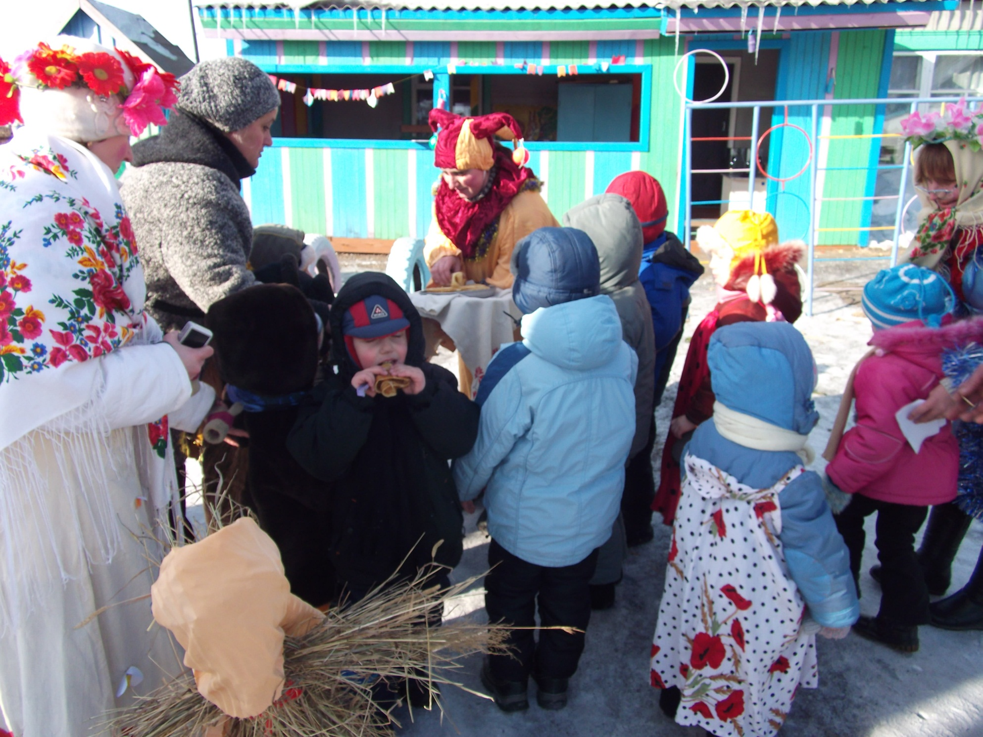
Какая же Масленица без блинов, горячих и румяных?

Slide 10
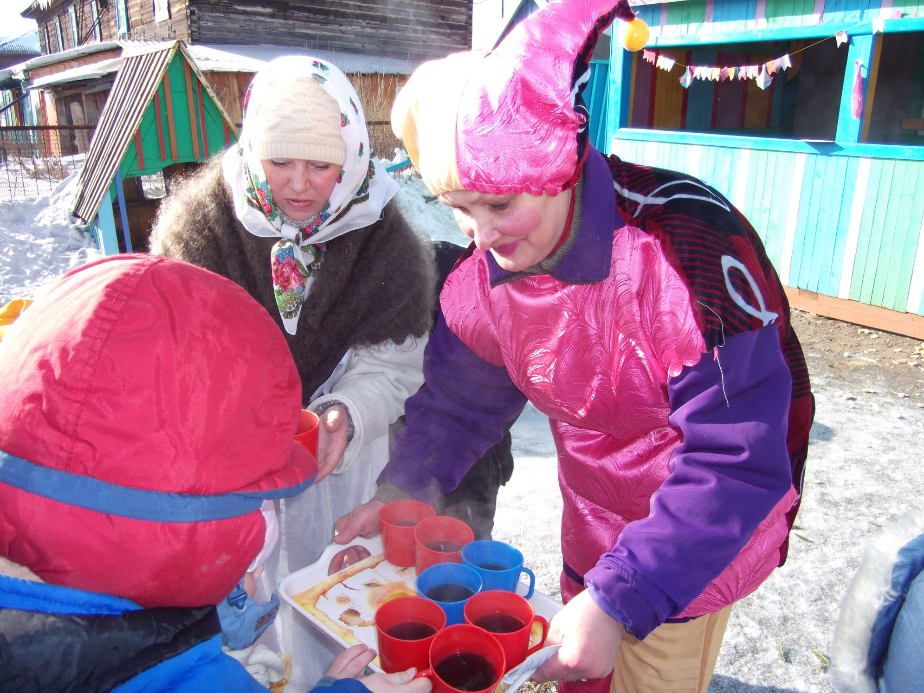
Масленицу величаем, блинами, чаем угощаем!

Slide 11
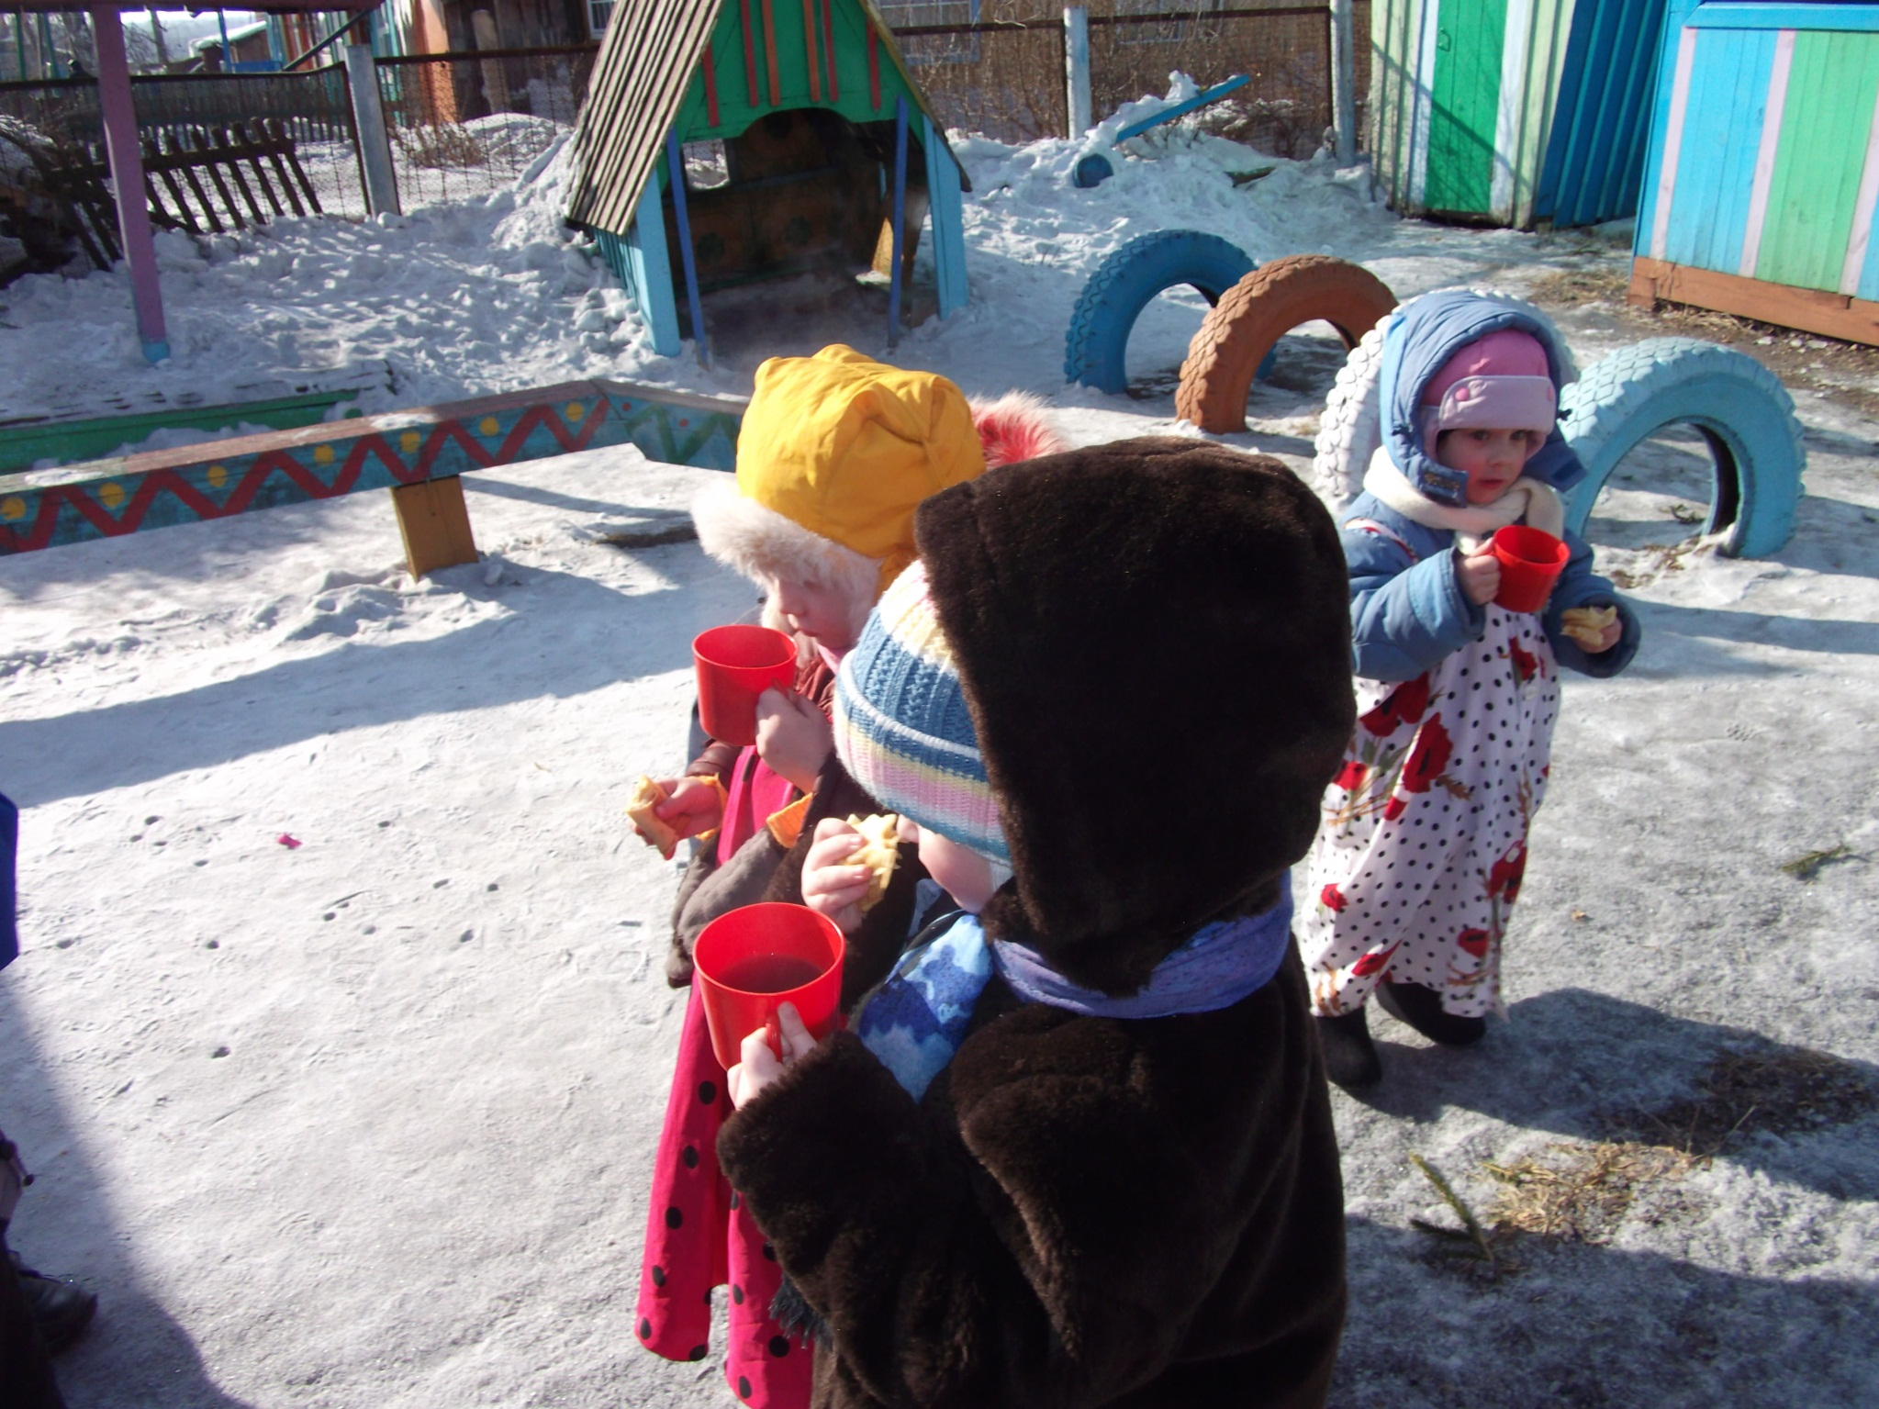
Друг на друга поглядели, и блины – то все поели!

Slide 12
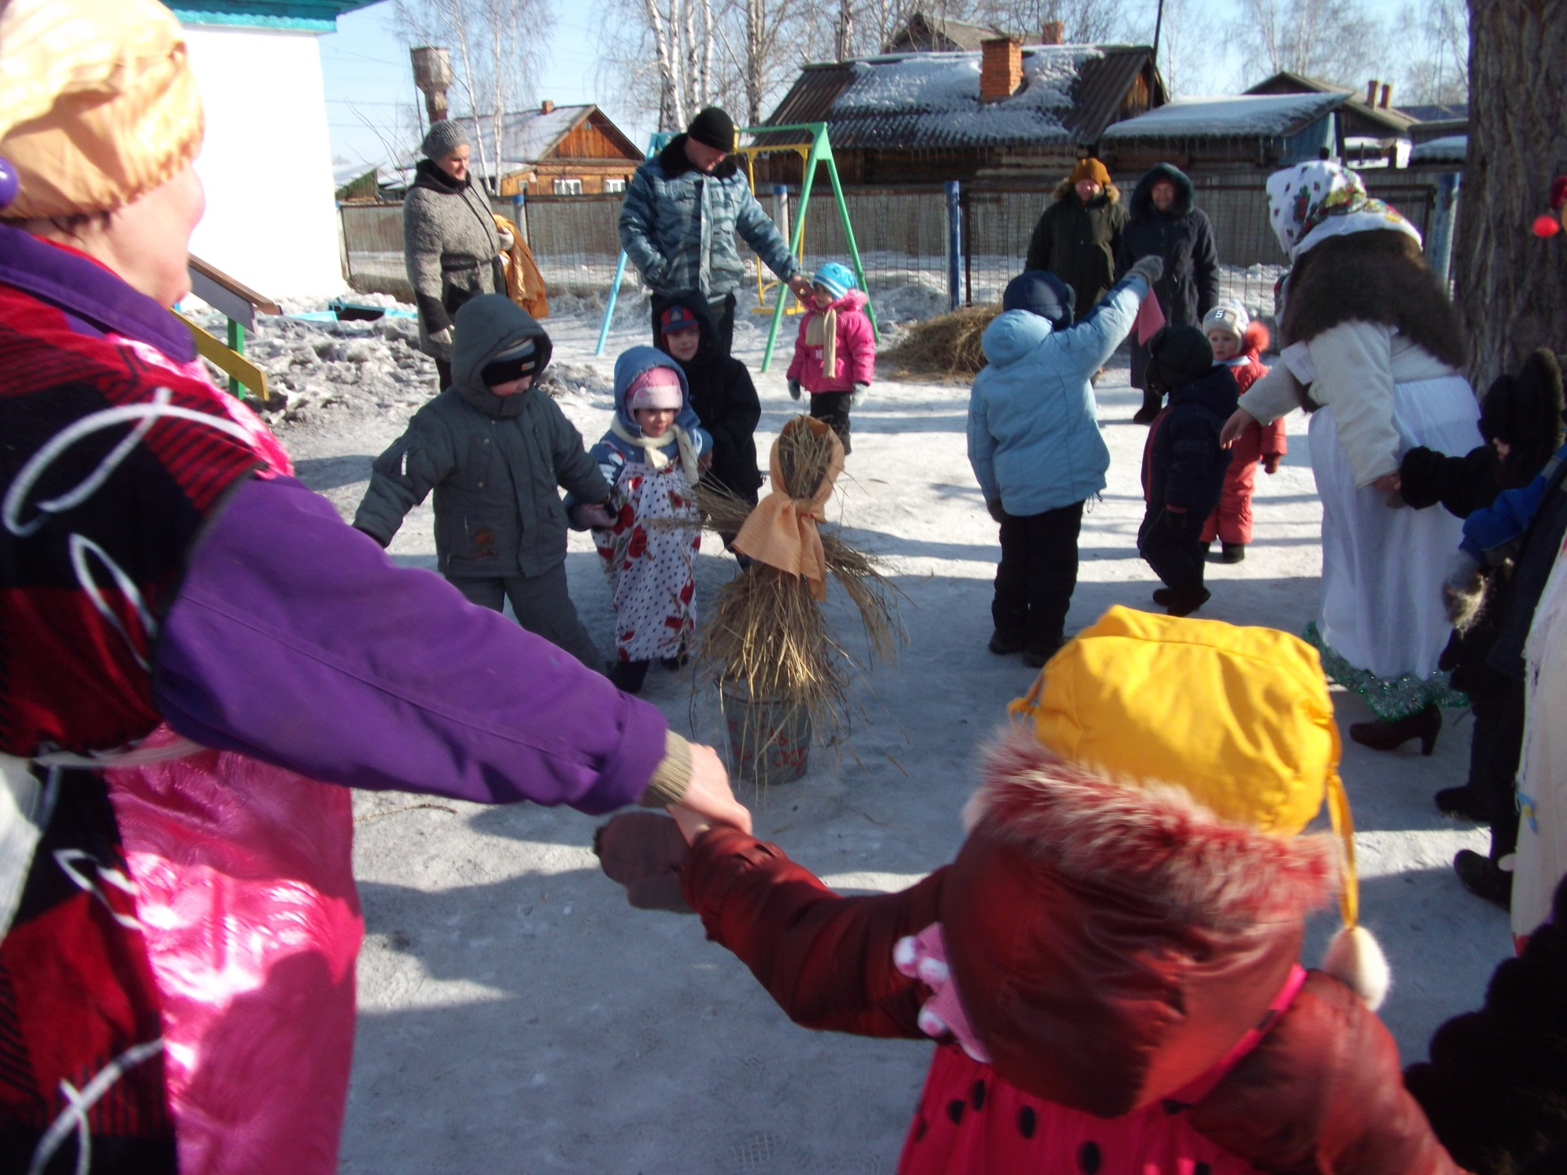
Гори, гори ясно, чтобы не погасло! Глянь на небо, птички летят, колокольчики звенят:
-Динь-дон, динь-дон, выбегай скорее вон!

Slide 13
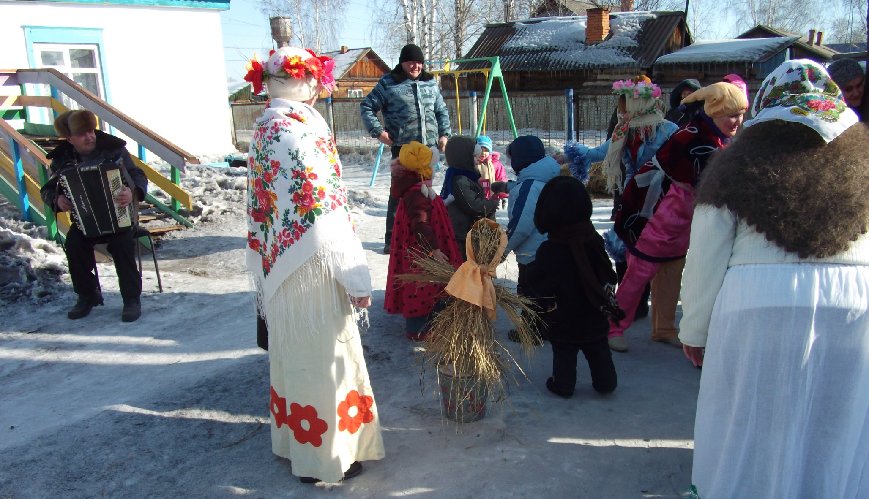
Маслена неделя в Итат полетела.На пенек села, оладышек съел
а

Slide 14
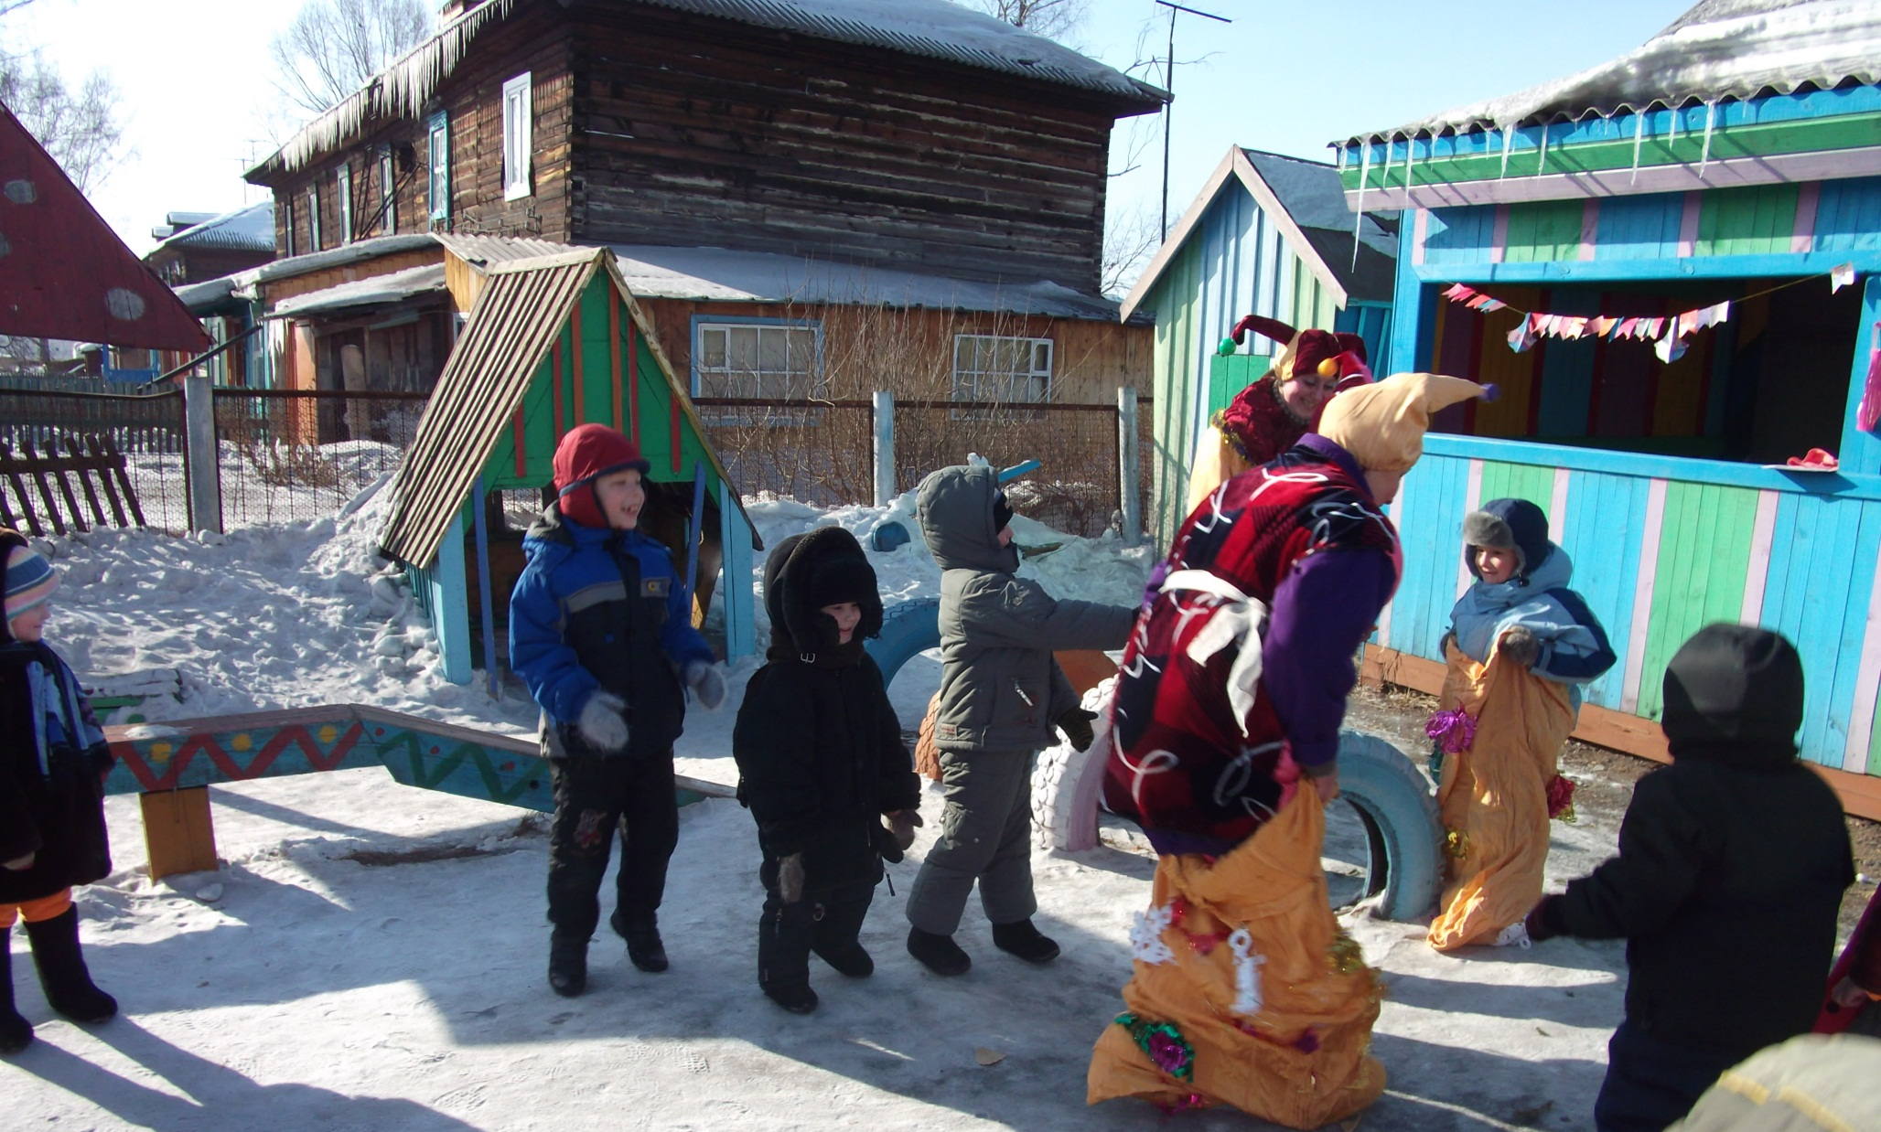
А теперь пойдем играть – Масленицу провожать!

Slide 15
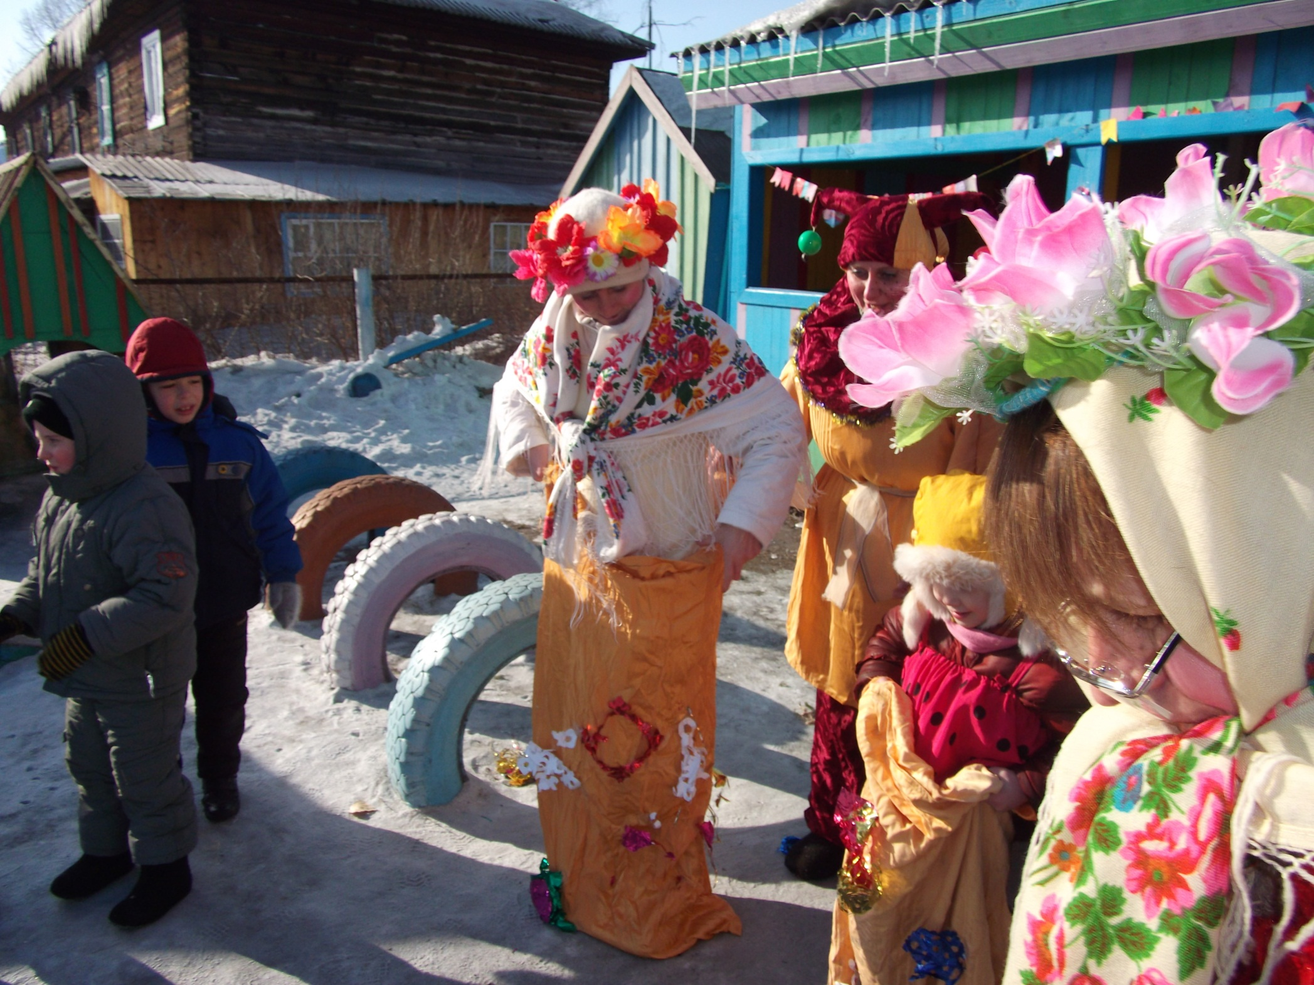

Slide 16
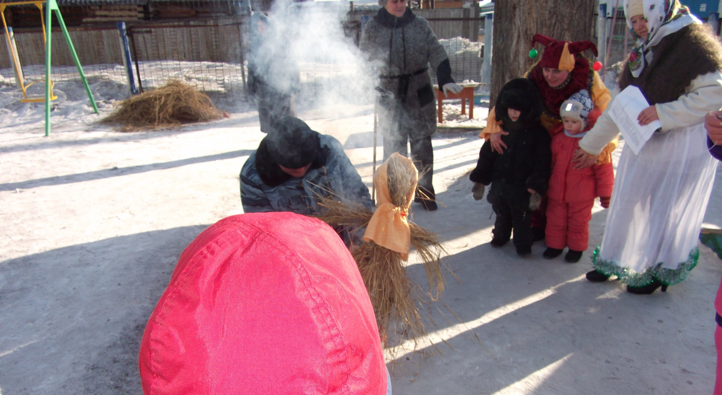
Пора нам прощаться с масленицей. Сейчас она сгорит, а это значит -конец зиме!

Slide 17
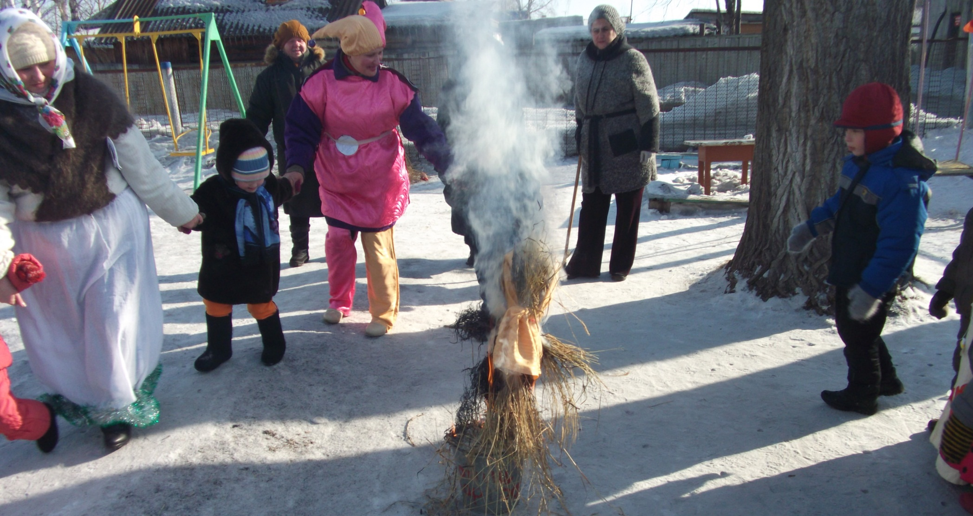
Уходи, зима! Приходи, весна! Прощай, зима! Прощай, Масленица!

Slide 18
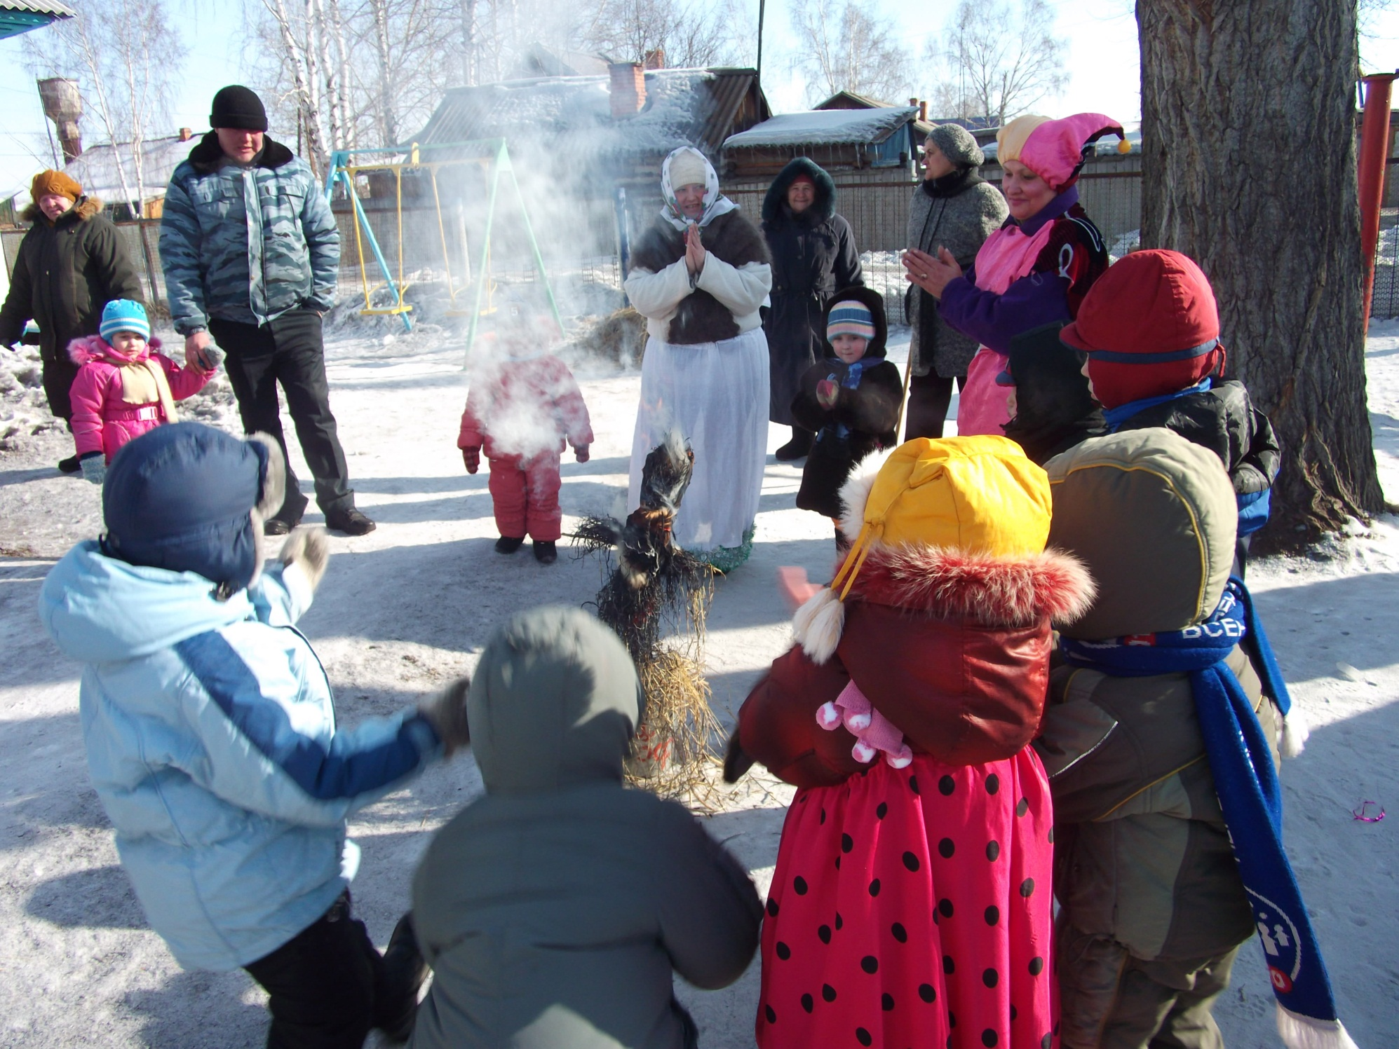
Прощай, зима строптивая, приходи лето красное!

Slide 19
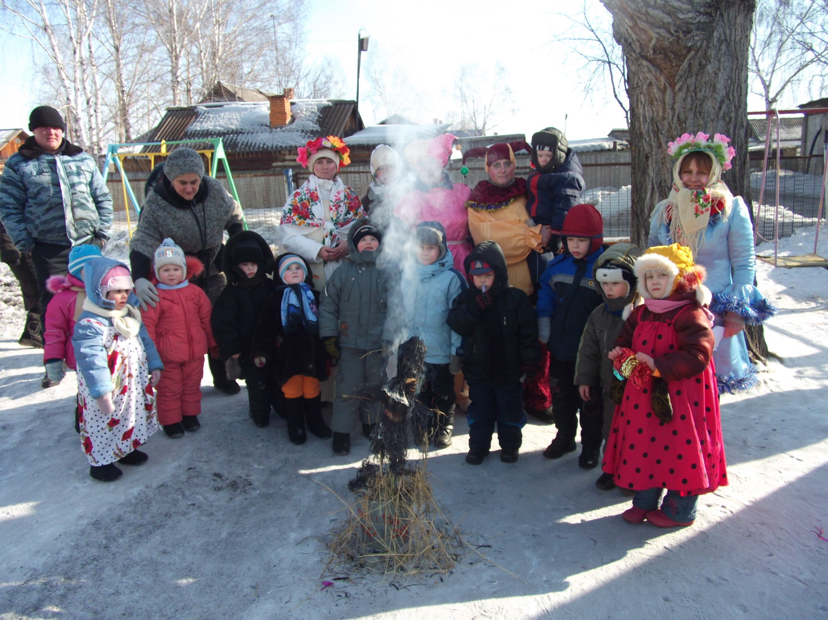
Масленица – блиноеда, накормила людей и сама за плетень!
Полизала сыр и масло, а сама и погасла!

